Slide 1
Проект «Школа - вуз-предприятие». Класс корпоративного партнерства ООО «Роснефть»
Маслюкова Людмила Дмитриевна,
директор МАОУ «Туртасская СОШ» Уватский муниципальный район

Slide 2
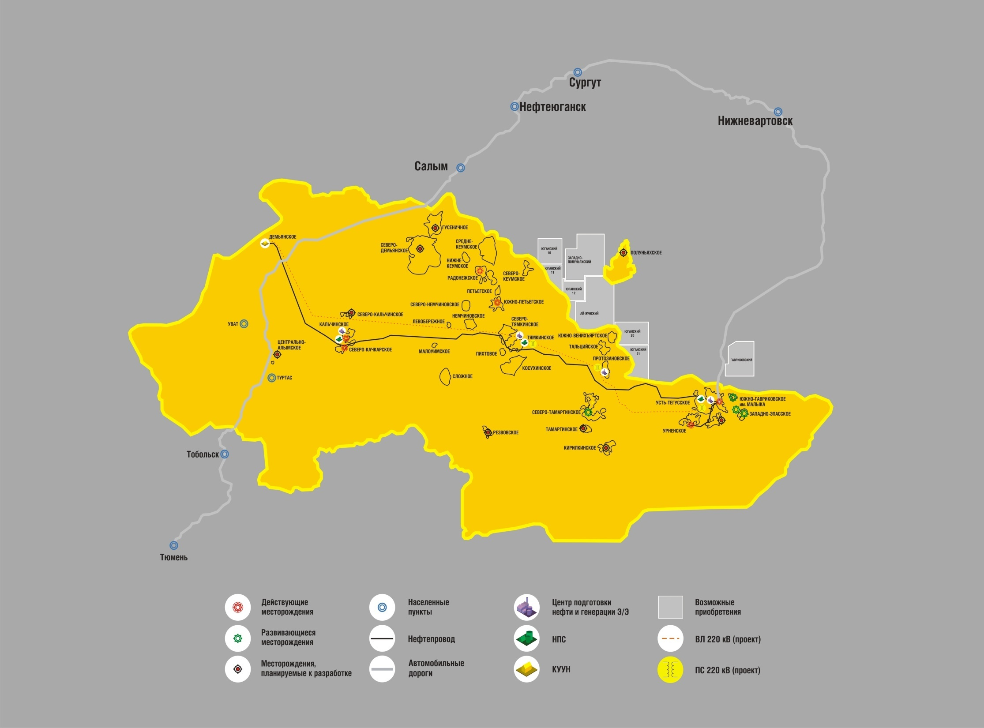
Направление профориентацион- ной работы
Школа – ВУЗ - предприятие

Slide 3
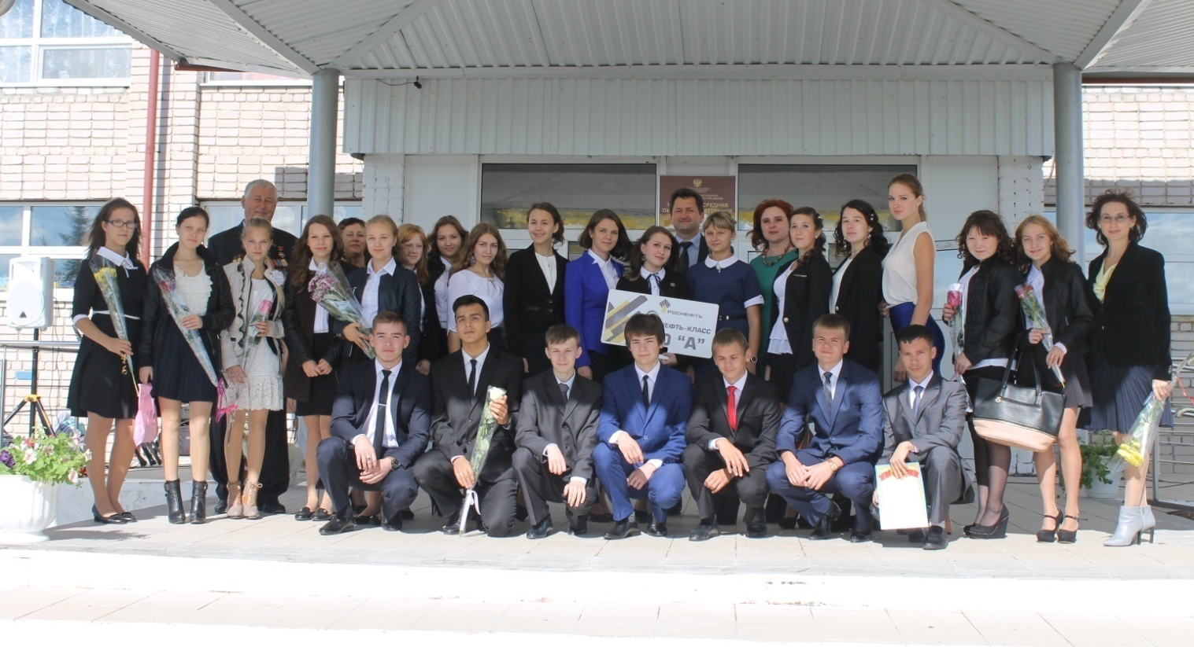

Slide 4
Подготовительный этап проекта
Набор учащихся
Ремонт учебного кабинета
Укомплектование кабинета техническими средствам обучения
Приобретение учебно-наглядного оборудование для профильных предметов
Организация интерната

Slide 5
Тюменский индустриальный университет
МАОУ «Туртасская СОШ»
Проект «Школа – ВУЗ - предприятие»
ОАО «НК Роснефть»

Slide 7
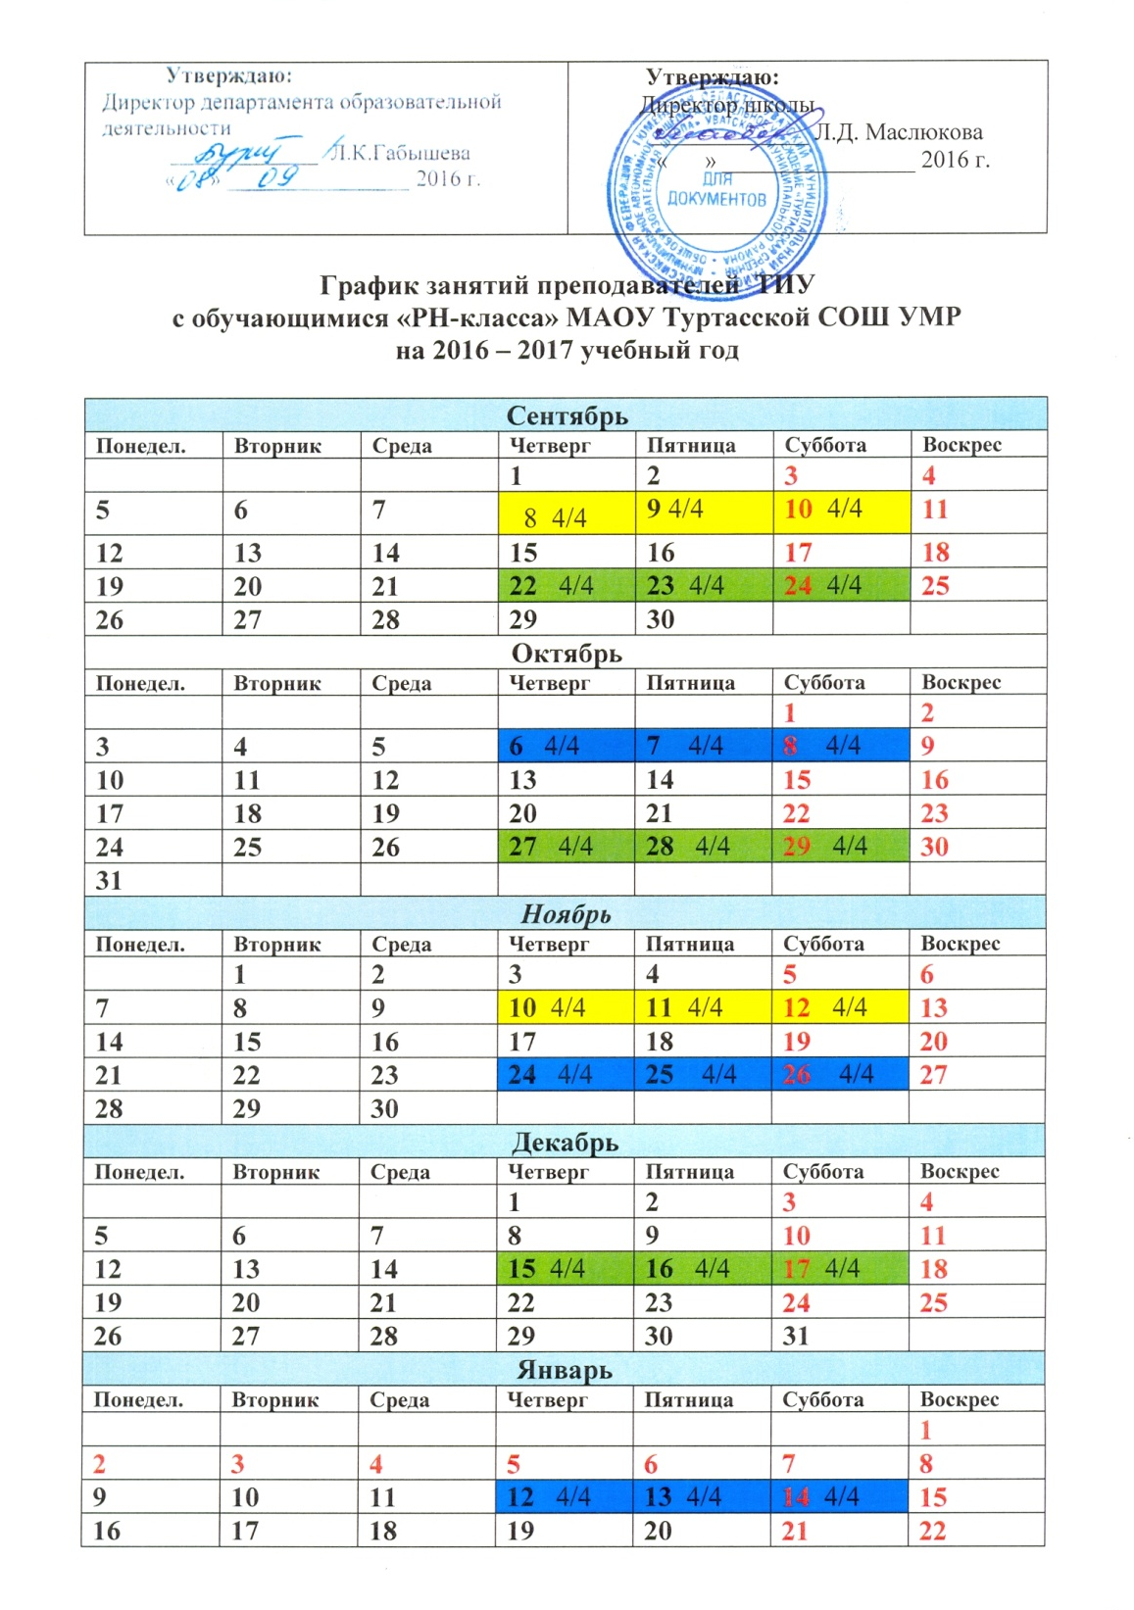

Slide 8
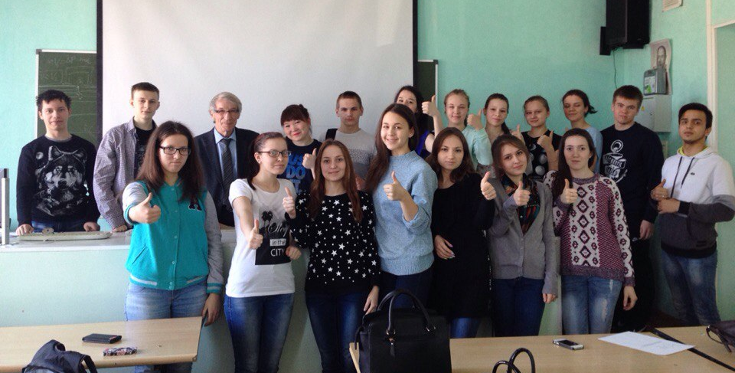
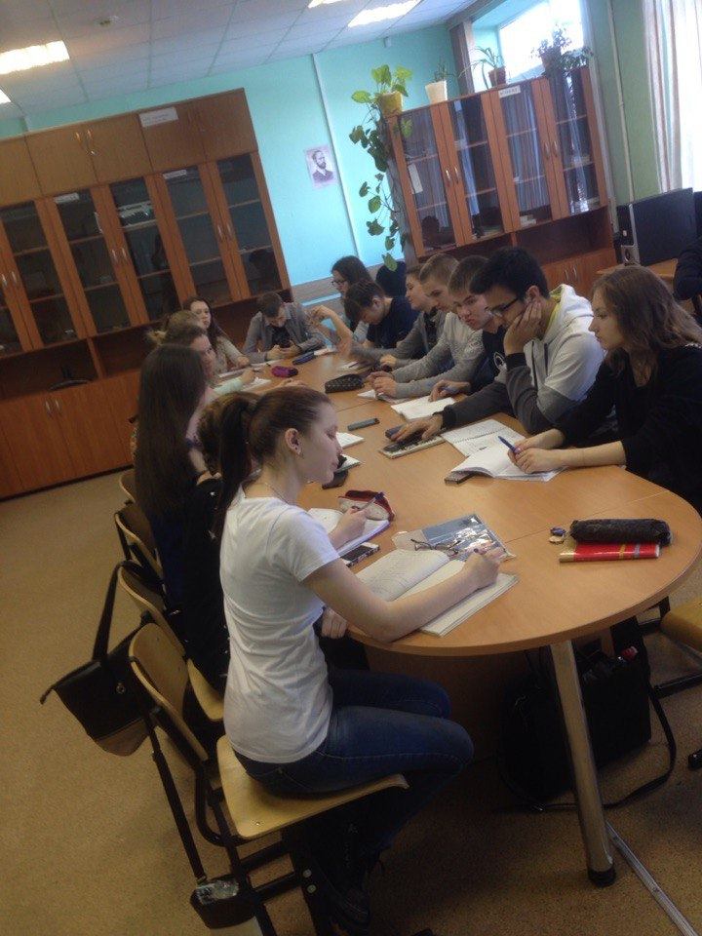
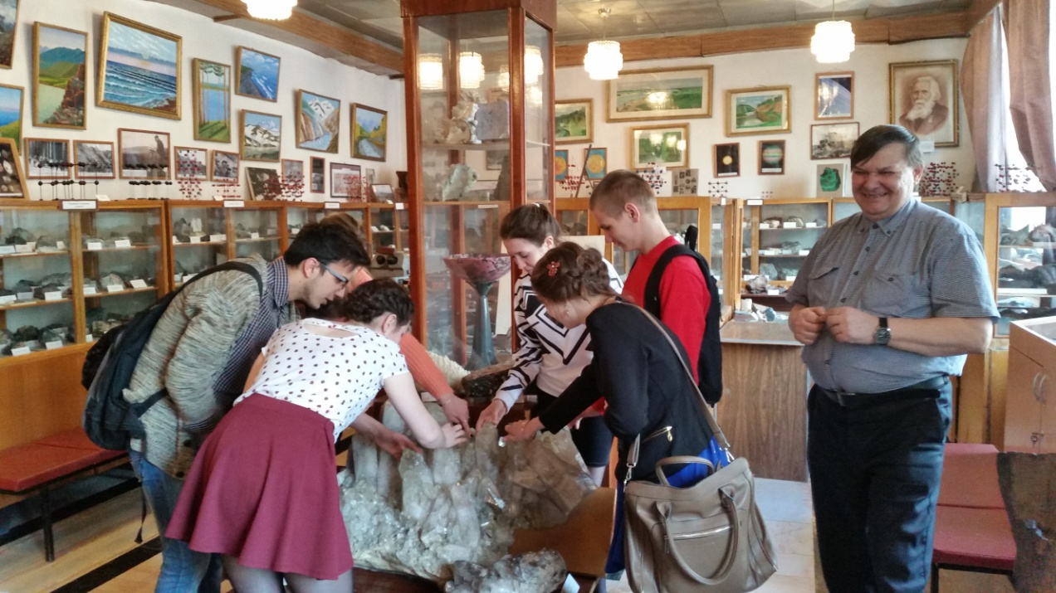
Каникулярная школа

Slide 9
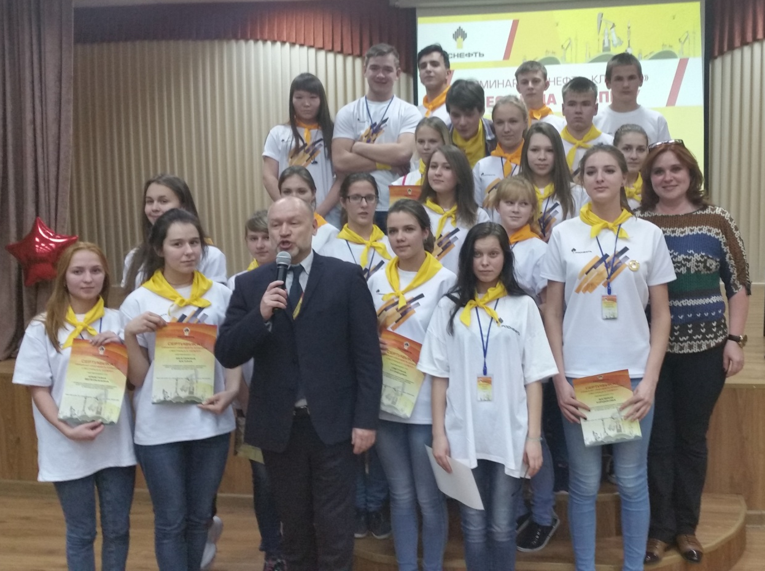
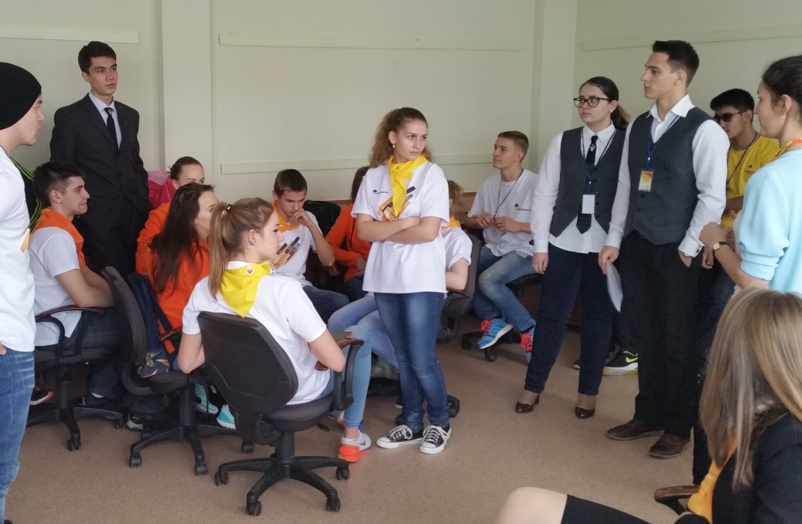
Командообразующий семинар
«Лестница к успеху»
г. Нефтеюганск, ноябрь 2015

Slide 10
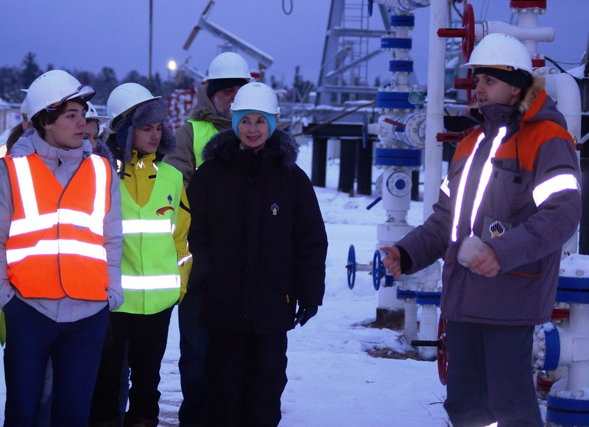
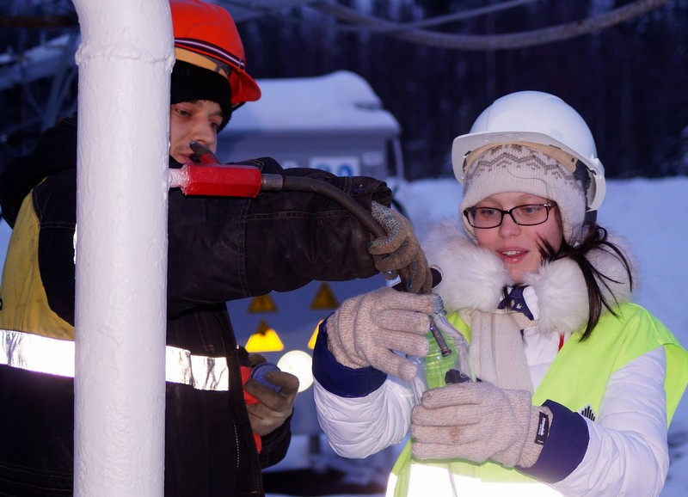
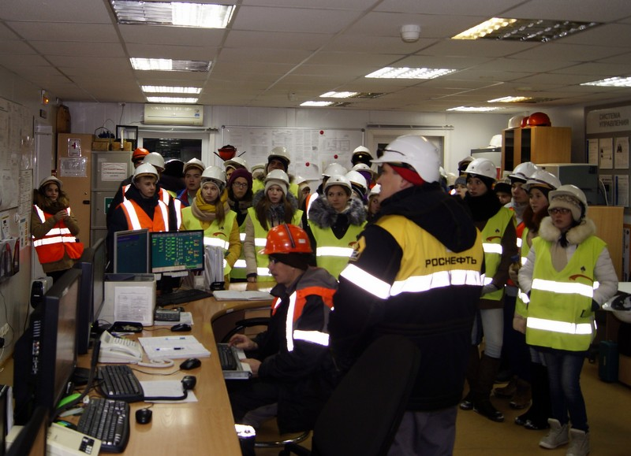
Экскурсия на Кальчинское м/р ООО «РН-Уватнефтегаз»

Slide 11
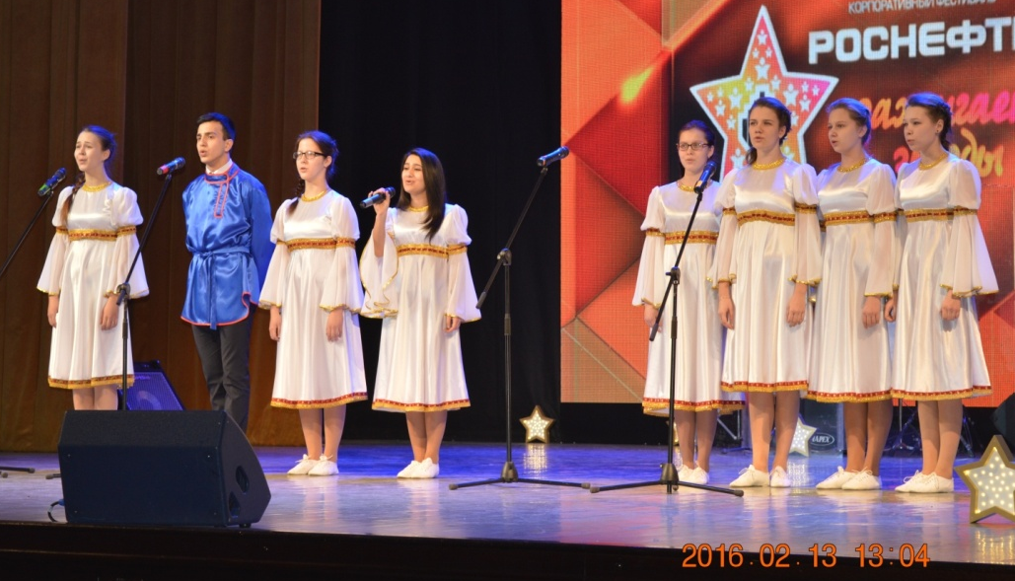
Фестиваль «Роснефть зажигает звезды»

Slide 12
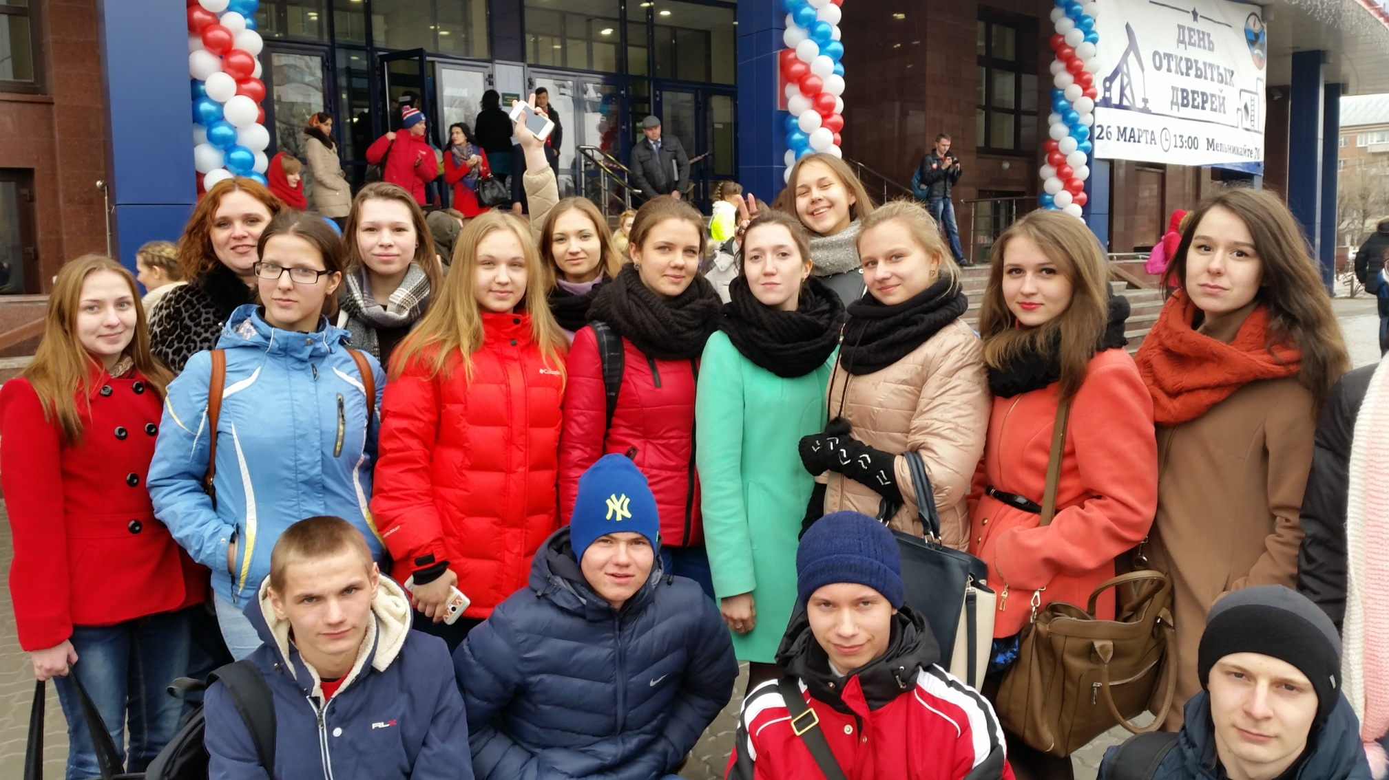
День открытых дверей в ТИУ

Slide 13
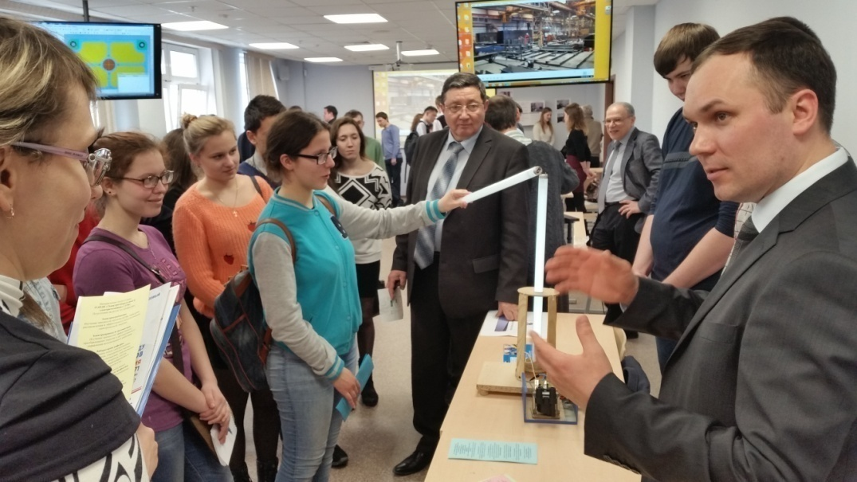
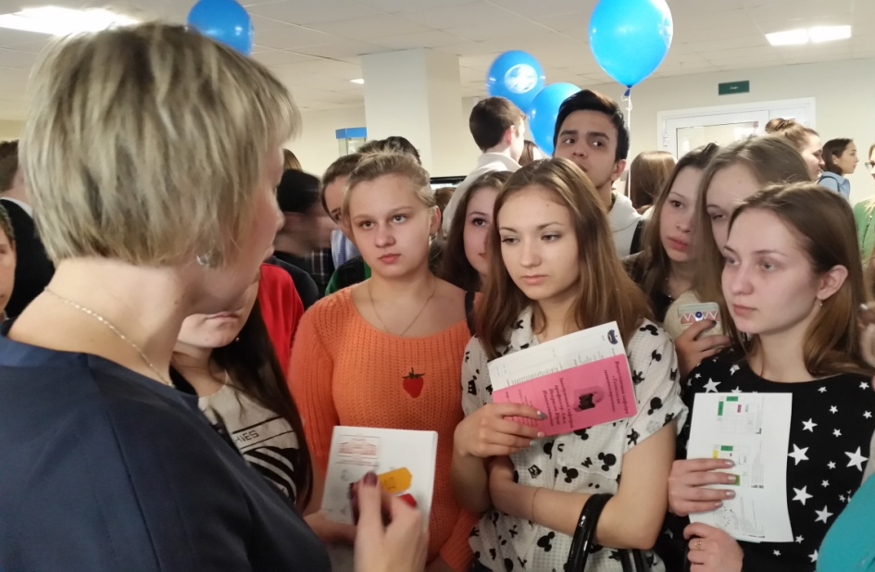
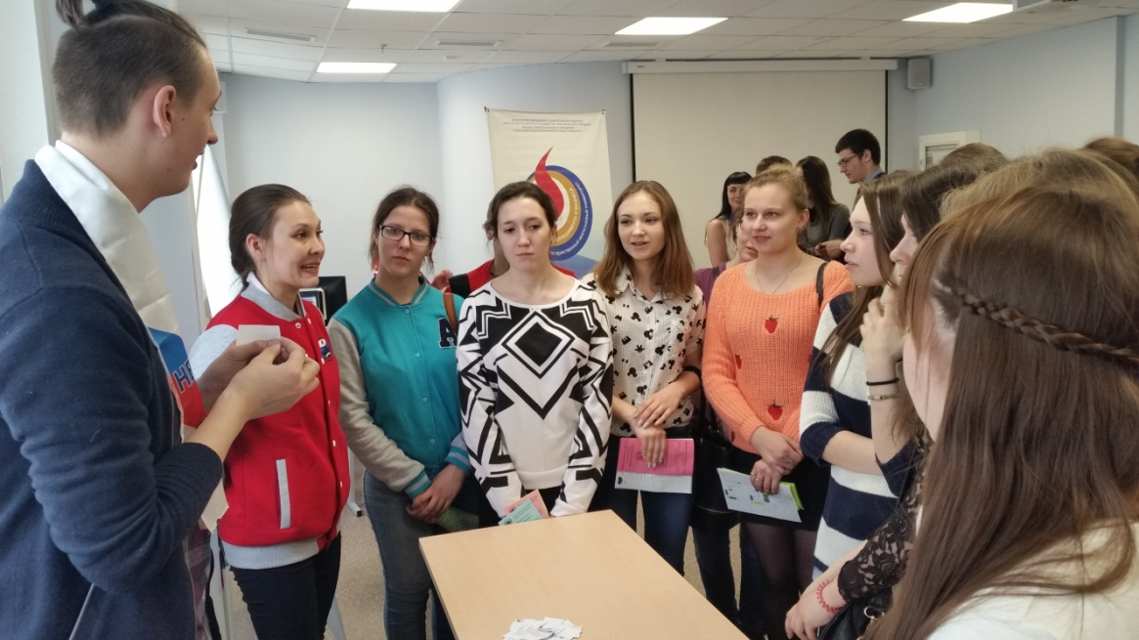
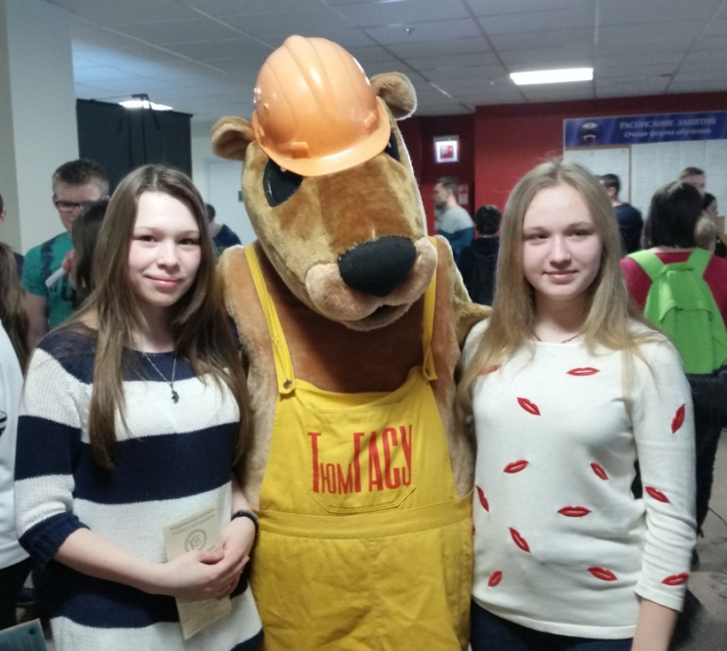

Slide 14
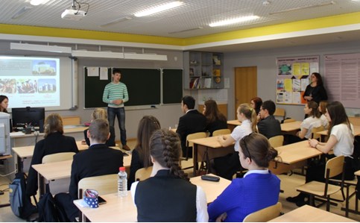
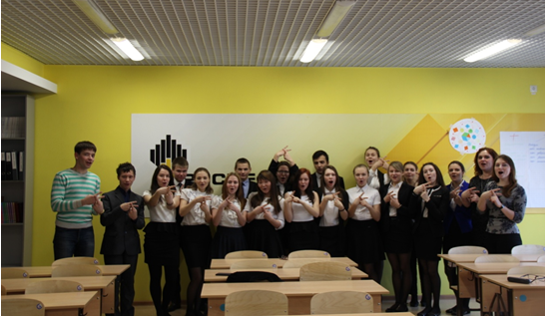
Встречи с представителями ТИУ

Slide 15
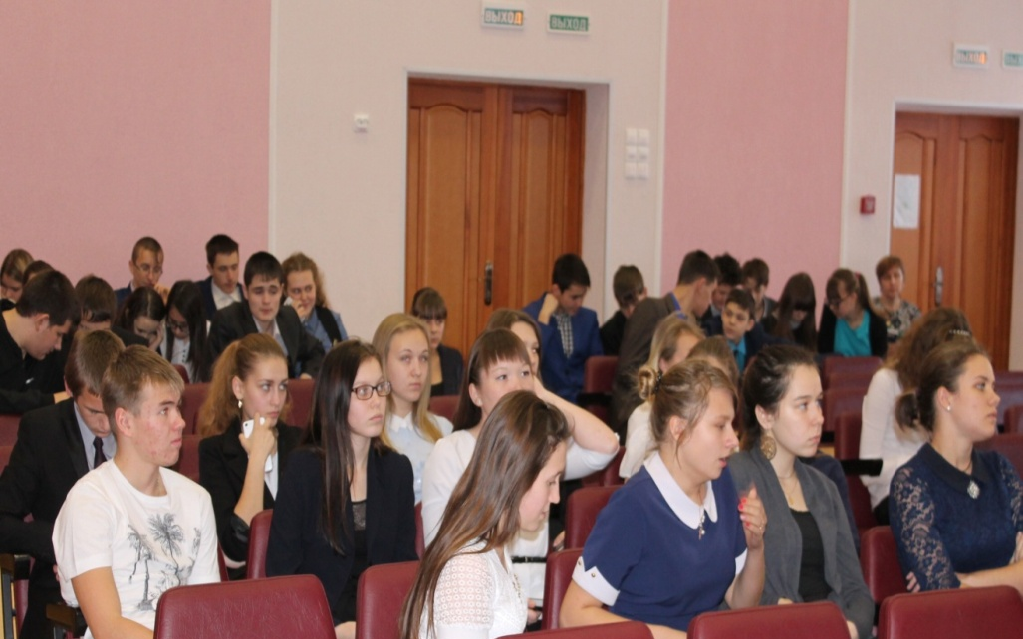
Классные часы, тренинги

Slide 16
Омега.next

Slide 17
Самопрезентация класса

Slide 18
Планы на 2016-2017 уч.год
расширить сетевое взаимодействие с ТИУ;
установить сетевое взаимодействие с ГАОУ ТО «Физико-математическая школа»;
сформировать физико – математический класс на уровне основного общего образования;
более активно презентовать «РН-класс» в школах муниципального района для привлечения в этот класс самых талантливых учеников района.

Slide 19
Качественные знания - лучший фундамент для построения успешной карьеры

